Slide 1

Меры поддержки малого и среднего предпринимательства, а также промышленных предприятий в условиях санкционного воздействия
март 2022 г.

Slide 2

Федеральные
меры поддержки
Антикризисные программы льготного кредитования
Участник программы | Цель кредитования | Ставка по кредиту | Сумма кредитования | Льготный срок кредитования
Для малых предприятий
Банк России во взаимодействии с Правительством Российской Федерации | Инвестиционные | 15 % | до 300 млн. руб. | До 3 лет
 | Оборотные |  |  | до 1 года
 | Рефинансирование действующих кредитов
Для средних предприятий
Банк России во взаимодействии с Правительством Российской Федерации | Инвестиционные | 13,5 % | до 1 млрд. руб. | До 3 лет
 | Оборотные |  |  | до 1 года
 | Рефинансирование действующих кредитов
Срок действия программы - до 30 декабря 2022 года
За кредитом не смогут обратиться организации, осуществляющие подакцизные виды деятельности, а также финансовой сферы и сферы жилого строительства

Slide 3
Федеральные
меры поддержки
Программа стимулирования кредитования
АО «Федеральная корпорация по развитию малого и среднего предпринимательства»
Кредитование и рефинансирование на оборотные и инвестиционные цели
до 150 млн. рублей
8,5 % годовых
Лимит программы 60 млрд рублей
Банки-партнеры
Срок действия программы - до конца марта 2022 года
Субъекты малого и среднего предпринимательства из перечня пострадавших отраслей в соответствии с постановлением правительства № 1513

Slide 4
УПОЛНОМОЧЕННЫЕ БАНКИ НИЖЕГОРОДСКОЙ ОБЛАСТИ ПО ПРОГРАММАМ ЛЬГОТНОГО КРЕДИТОВАНИЯ
ПАО «АК БАРС» БАНК | Банк ГПБ (АО) (Газпромбанк) | ПАО Банк ЗЕНИТ | ПАО АКБ «Металлинвестбанк» | ПАО «Сбербанк»
Банк ВТБ (ПАО) | АО Банк ДОМ.РФ | АО «Банк Интеза» | ПАО «Совкомбанк» | ПАО «НБД-Банк»
АО «Райффайзенбанк» | ПАО КБ Центр-инвест | ПАО МТС-Банк | АО БАНК «СНГБ» | ПАО Банк «ФК Открытие»
ПАО «Промсвязьбанк» | АО «АЛЬФА-БАНК» | ПАО «БАНК УРАЛСИБ» | АО «Россельхозбанк» | АО АКБ «Новикомбанк»
АО «МСП Банк» | «СДМ-Банк» (ПАО) | ООО КБЭР «Банк Казани»
Телефон для связи с АО «Корпорация «МСП»
+7(495) 698-98-00 (доб. 306)
4

Slide 5
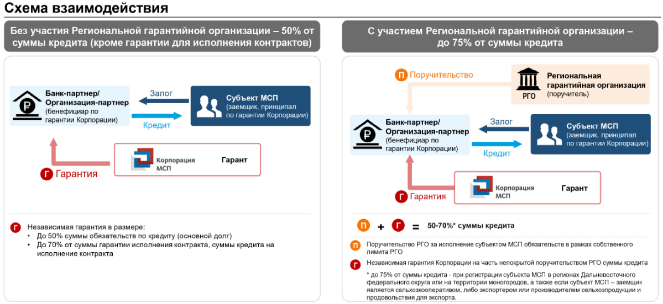
Гарантийная поддержка
Субъектам малого и среднего предпринимательства
Гарантия предоставляется на срок до 15 лет
Вознаграждение Корпорации МСП составляет 0,75% годовых
Размер гарантии может составлять до 80% от общей стоимости проекта

Slide 6
Федеральные
меры поддержки
Программы фонда развития промышленности РФ
Наименование программы | Ставка | Сумма |  | Срок | Общий бюджет проекта | Софинансирование
Проекты развития | при экспорте продукции ≥ 50% от суммы займа в год – 1% на весь срок |  | от 50 до 500 млн. руб. | не более 5 лет | от 100 млн. руб. | ≥ 50% общего бюджета проекта, в т.ч. ≥ 15% от суммы займа за счет собственных средств
 | при банковской гарантии - 1% в первые три года
 | при других видах обеспечения – 3% на весь срок
Лизинговые проекты | Для обрабатывающих производств – 1% |  | от 5 до 500 млн. руб. | не более 5 лет | от 20 млн. руб. | до 45% бюджета проекта для обрабатывающих производств
 | Для других лизинговых сделок – 3% |  |  |  |  | до 27% бюджета проекта для других лизинговых сделок
Станкостроение | 1% в первые три года и 3% на оставшийся срок |  | от 50 до 500 млн. руб. | не более 7 лет | от 62,5 млн. руб. | ≥ 20% бюджета проекта

Slide 7
Федеральные
меры поддержки
Программы фонда развития промышленности РФ
Наименование программы | Ставка | Сумма |  | Срок | Общий бюджет проекта | Софинансирование
Комплектующие изделия | 1% первые три года и 3% на оставшийся срок |  | от 50 до 500 млн. руб. | не более 5 лет | от 62,5 млн. руб. | ≥ 20% бюджета проекта * Обеспечение: на сумму займа + % на весь срок
Конверсия | 1% первые три года и 3% на оставшийся срок |  | от 80 до 750 млн. руб. | не более 5 лет | от 100 млн. руб. | ≥ 20% бюджета проекта
Маркировка товаров | 1% |  | от 5 до 50 млн. руб. | не более 2 лет |  | не требуется
Цифровизация промышленности | 1% с софтом РФ или соответствующим системным интегратором |  | от 20 до 500 млн руб. | не более 5 лет | от 25 млн. руб. | ≥ 20% бюджета проекта
 | 3% в остальных случаях
Производительность труда | 1% |  | от 50 до 300 млн руб. | не более 5 лет | от 62,5 млн. руб. | ≥ 20% бюджета проекта

Slide 8
Федеральные
меры поддержки
Программы фонда развития промышленности РФ
Наименование программы | Ставка | Сумма | Срок | Общий бюджет проекта | Софинансирование
Противоэпидемические проекты | 1% | от 10 до 500 млн руб. | не более 2 лет | от 10 млн. руб. | не требуется
Приоритетные проекты | 1% при высококлассном обеспечении, | от 500 до 2 000 млн руб. | не более 7 лет | от 625 млн. руб. | ≥ 20% бюджета проекта
 | при других видах обеспечения – 3%
Экологические проекты | при банковской гарантии – 1% | от 50 до 1 000 млн руб. | не более 7 лет | от 62,5 млн. руб. | ≥ 20% бюджета проекта, в том числе ≥ 15% от суммы займа за счет собственных средств
 | при других видах обеспечении – 3%

Slide 9

Новые меры
поддержки МСП
1
2
Мораторий на плановые проверки государственного и муниципального контроля с 10 марта 2022 года и до конца текущего года
Кредитные каникулы для субъектов малого и среднего предпринимательства*, если:
кредит получен до 1 марта 2022 года,
доходы компании снижены более чем на 30% от среднемесячных,
у организации отсутствуют другие кредитные каникулы.
* в соответствии с перечнем, утвержденным постановлением Правительства РФ от 10 марта 2022 года № 337
3
Продление программы компенсаций малому и среднему бизнесу расходов на использование системы быстрых платежей с января по июнь текущего года.

Slide 10
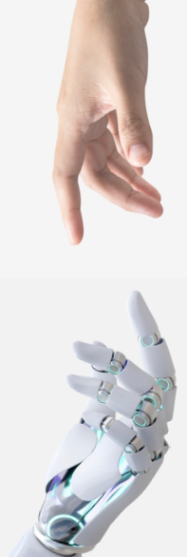
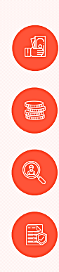
для иностранных граждан, прибывших в РФ в безвизовом порядке, срок временного пребывания в РФ продлевается на срок действия трудового договора, но не более чем на три года с даты въезда в РФ;
для иностранных граждан, прибывших в РФ в визовом порядке, будет предоставлена многократная обыкновенная рабочая виза на срок действия трудового договора, но не более чем на три года с последующим продлением.
Меры поддержки
IT-сферы
Льготное кредитование по ставке не выше 3%
Упрощенная процедура трудоустройства на работу для иностранных IT –специалистов
Освобождение от налога на прибыль и пониженные тарифы на уплату страховых взносов
Освобождение от проверок со стороны контрольных органов на срок до 3 лет
для интернет-компаний, размещающих рекламу и оказывающих доп. услуги в своих приложениях, доля доходов от IТ-деятельности, включающая в том числе доходы от рекламы и оказания дополнительных услуг, должна составлять не менее 90%.
для IТ-компаний (интеграторов) доходы от услуг и работ по адаптации, установке, внедрению, тестированию, поддержке не принадлежащего им российского ПО должна составлять не менее 75% от общих доходов IТ-компании.

Slide 11

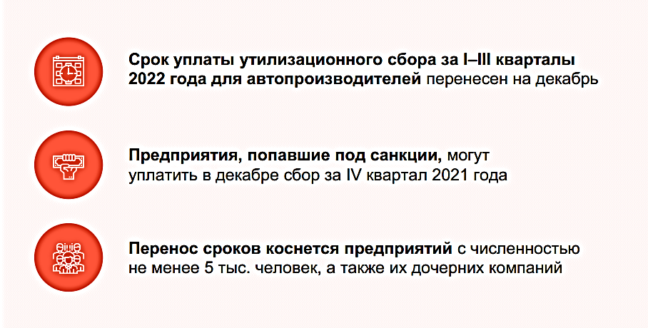
Меры поддержки
автопроизводителей
Отсрочка уплаты утилизационного сбора *
Срок уплаты утилизационного сбора за I–III кварталы 2022 года для отечественных автопроизводителей перенесён на декабрь
Предприятия отрасли, оказавшиеся под санкциями, могут уплатить сбор и за IV квартал 2021 года также в декабре 2022 года
Перенос сроков коснётся предприятий с численностью не менее 5 тысяч человек, а также их дочерних компаний
*Постановление от 4 марта 2022 года №287

Slide 12

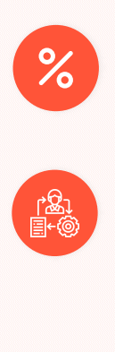
Меры поддержки
туристиечской отрасли
Меры поддержки для новых и существующих гостиниц
Снижение ставки НДС до 0%
Срок действия: до 30 июня 2027 года.
Установление упрощенного режима
подготовки документации по:
• планировке территорий;
• градостроительным планам;
• процедуре ввода объектов в эксплуатацию.

Slide 13


Планируемый объем финансирования составляет 1,5 трлн. руб.
Федеральные
меры поддержки
Поддержка системообразующих предприятий
Меры поддержки:
Государственные гарантии, необходимые для реструктуризации действующих кредитов или получения новых
Отсрочка от уплаты налогов и авансовых платежей
Субсидии на возмещение затрат
Системообразующие предприятия смогут получить займы на пополнение оборотных средств по льготным ставкам 10%

Slide 14

Федеральные
меры поддержки
Поддержка агропромышленных предприятий
Получатель поддержки | Мера поддержки | Условие
Производители сельскохозяйственной продукции | Отсрочка платежей по льготным инвестиционным кредитам | Срок договоров по которым истекает в 2022 году, а платежи приходятся на период с 1 марта по 31 мая 2022 года
 | Пролонгация кредита на 1 год | Срок договоров по которым истекает в 2022 году
 | Увеличение субсидированной ставки по выданным краткосрочным кредитам | Увеличение до 100% ключевой ставки ЦБ
 | Льготная ставка по краткосрочным и инвестиционным кредитам до 5% годовых | Распространяется в том числе на новые кредиты
 | Компенсация части затрат предприятиям хлебопекарной промышленности | 2500 рублей на производство и реализацию 1 тонны произведенных и реализованных хлеба и хлебобулочных изделий

Slide 15




Региональные
меры поддержки
Сумма займа | до 5 млн руб.
Ставка | до 10 % годовых
Срок | до 2-х лет
Льготные микрозаймы для поддержки субъектов малого и среднего предпринимательства
УСЛОВИЯ ПРЕДОСТАВЛЕНИЯ:
5%
для участников программы «повышение производительности труда», программы «Выращивание», промышленных кластеров и социальных предпринимателей, осуществляющих деятельность на территориях моногородов НО при условии залога движимого/недвижимого имущества
5,5%
в рамках программы «Персональный рост» с условием создания субъектом малого и среднего предпринимательства новых рабочих мест, из расчета на каждые полученные 500 тысяч рублей – одно рабочее место
10%
для остальных малых и средних предприятий
Более подробную информацию об условиях займа и вопросы, связанные со сбором необходимых для получения займа документов, можно задать по телефону горячей линии:
8 (831) 216-09-44

Slide 16
Региональные
меры поддержки
Займы для физических лиц - самозанятых граждан
Сумма | Срок | Ставка по кредиту общая | Льготная* | Обеспечение
от 50 тыс. руб. до 100 тыс. руб. | 6 - 24 мес. | 9,5% | 6,5% | без обеспечения
от 50 тыс. руб. до 200 тыс. руб. | 6 - 24 мес. | 6,5% | 3,5% | поручительство физического лица
от 50 тыс. руб. до 500 тыс. руб.** | В режим ПГ 6 - 24 мес. | 3,5% | 1% | 1)залог и солидарное поручительство физических и/или юридических лиц
 | После режима ПГ 6 - 36 мес.
 |  |  |  | 2)солидарное поручительство 2-х и более физических лиц
* Для самозанятых, реализующих приоритетные проекты и осуществляющих деятельность на территории моногородов
** Для самозанятых, реализующих приоритетные проекты и удовлетворяющих одному или нескольким критериям:
⁻ женщины
⁻ физические лица до 35 лет
⁻ физические лица, осуществляющие реализацию проекта в сферах туризма, экологии, спорта

Slide 17



Региональные
меры поддержки
Предоставление поручительств
Совокупный объем поручительства на заемщика до 35 млн. руб. при максимальном размере ответственности по договору поручительства до 70% (до 50% свыше 25 млн. рублей) на срок до 84 месяцев.

Slide 18



Прямые региональные
меры поддержки
Субсидия на возмещение части затрат по приобретенному оборудованию
Субсидия на возмещение части затрат на уплату аванса при заключении договора лизинга
Компенсации подлежит
20 процентов от фактически произведенных затрат в текущем и предыдущих годах
Размер субсидии
до 50 процентов от понесенных затрат в сумме, не превышающей 5 млн. руб.
22 млн. руб.
Максимальный размер субсидии
До 10 млн. руб.
200 млн. руб.
Для предприятий, осуществляющих деятельность, относящуюся к разделу «Обрабатывающие производства» Общероссийского классификатора видов экономической деятельности (за исключением классов 10, 11, 12, 18, 19, групп 20.53, 20.59, 24.46, подгруппы 20.14.1)
18

Slide 19

Региональные
меры поддержки
Реализуется региональным фондом развития промышленности НО
Предоставление льготного кредитования проектов
Проекты развития
Комплектующие изделия
Производительность труда
Проекты лесной промышленности
Объем займа от 20 до 100 млн. руб. на срок до 5 лет под 3% годовых
Объем займа от 20 до 100 млн руб. на срок до 5 лет под 1% в первые три года и далее под 3%
Сумма займа от 20 до 100 млн. руб. до 5 лет под 1% годовых
Сумма займа от 20 до 100 млн руб. на срок до 3 лет под 3 % (базовая) и под 1%
1% - в первые 3 года при банковской гарантии, а также гарантии ВЭБ.РФ, Корпорации МСП или РГО и при покупке российского оборудования на сумму не менее 50% от суммы займа
На производство комплектующих, не имеющих аналогов, производимых в России, либо производящихся в недостаточном количестве, к продукции, перечисленной постановлении Правительства РФ № 719

Slide 20
Региональные
меры поддержки
Займы субъектам МСП в инновационной и научно-технической сфере
Поддержка производства
Программы регионального фонда
Сумма займа 5-8 млн. руб. на срок до 5 лет под 8% годовых.
Сумма займа 5-20 млн. руб. на срок до 5 лет под 5% (базовая ставка) и 2% при банковской гарантии.
Дополнительно в июне этого года фонд будет
докапитализирован на 220 млн. руб.
20

Slide 21



Прямые региональные
меры поддержки
Гранты субъектам малого и среднего предпринимательства, включенным в реестр социальных предпринимателей
Условия предоставления грантов
Признание социальным предприятием с фиксацией в едином реестре субъектов малого и среднего предпринимательства в период с 10 июля по 10 декабря текущего календарного года
Прохождение обучения в рамках обучающей программы или акселерационной программы в течение года до момента получения гранта по направлению осуществления деятельности в сфере социального предпринимательства для впервые признанных социальных предприятий
Проект в сфере социального предпринимательства
21

Slide 22

Прямые региональные
меры поддержки
Гранты субъектам малого и среднего предпринимательства, включенным в реестр социальных предпринимателей
От 100
тыс. руб.
До 500
тыс. руб.
52,1 млн. руб.
114 социальным предприятиям
Софинансирование получателем гранта расходов, связанных с реализацией проекта, должно быть в размере не менее 50% от расходов, произведенных с начала реализации проекта, но не ранее 1 января 2021 года.
Стоимость реализации проекта - не менее 200 тыс. рублей.
за 2021 год гранты предоставлены
СОФИНАНСИРОВАНИЕ получателем гранта расходов
ГРАНТ
22

Slide 23





Региональные
меры поддержки
В 2022 году выделено
138, 4 млн. руб.
Софинансирование муниципальных программ
Направление субсидии:
Уплата процентов по кредитам
Предоставление грантов для начинающих субъектов МСП и самозанятых граждан
Приобретение оборудования
Материально-техническое обеспечение бизнес-инкубаторов и муниципальных центров поддержки предпринимательства
Уплата лизинговых платежей
*Реализуется в рамках государственной программы
«Развитие предпринимательства Нижегородской области»
23

Slide 24


